Slide 1

第7章
Service
讲师：张晓飞
微信: zxf_zxy_rxf

Slide 2
1. 理论概述
2. 本地Service
2.1 使用本地Service
2.2 Service的生命周期
3. 远程Service
3.1 理解
3.2 使用远程Service
4. 应用练习
4.1 使用本地Service播放音乐
4.2 使用远程Service挂断通话
4.3 实现黑名单电话的自动拦截

Slide 3
1. 理论概述
Service是什么?
Service是一个应用组件, 它用来在后台完成一个时间跨度比较大的工作且没有关联任何界面
一个Service可以完成下面这些工作:
访问网络
播放音乐
文件IO操作
大数据量的数据库操作
……
3. 服务的特点:
  Service在后台运行，不用与用户进行交互
  即使应用退出, 服务也不会停止.
  在默认情况下，Service运行在应用程序进程的主线程(UI线程)中，如果需要在Service中处理一些网络连接等耗时的操作，那么应该将这些任务放在分线程中处理，避免阻塞用户界面

Slide 4
1. 理论概述
区别Service与Activity?
1. Activity:
  Activity对应一个界面
  应用退出, Activity对象就会死亡
  应用再次进入, 启动的Activity对象是重新创建的
2. Service
  不与任何界面关联
  应用退出, Service仍在运行
  应用再次进入, 启动的Service还是前面运行的Service对象

Slide 5
1. 理论概述
区别Service与Thread?
1. Service
  用来在后台完成一个时间跨度比较大的工作的应用组件
  Service的生命周期方法运行在主线程, 如果Service想做持续时间比较长的工作, 需要启动一个分线程(Thread)
  应用退出: Service不会停止
  应用再次进入: 可以与正在运行的Service进行通信
2. Thread
  用来开启一个分线程的类, 做一个长时间的工作
  Thread对象的run()在分线程执行
  应用退出: Thread不会停止,
  应用再次进入: 不能再控制前面启动的Thread对象

Slide 6
1. 理论概述
Service的分类
Local Service(本地服务)
  Service对象与Serive的启动者在同个进程中运行, 两者的通信是进程内通信
Remote Service(远程服务)
  Service对象与Service的启动者不在同一个进程中运行, 这时存在一个进程间通信的问题, Android专门为此设计了AIDL来实现进程间通信

Slide 7
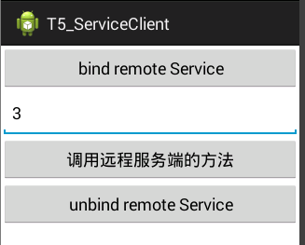
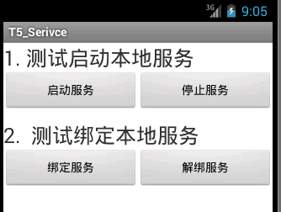
1. 理论概述
测试用例
Notes:
<?xml version="1.0" encoding="utf-8"?>
<LinearLayout xmlns:android="http://schemas.android.com/apk/res/android"
android:layout_width="fill_parent"
android:layout_height="fill_parent"
android:orientation="vertical" >
<TextView
android:layout_width="wrap_content"
android:layout_height="wrap_content"
android:text="1. 测试启动本地服务"
android:textSize="25sp" />
<LinearLayout
android:layout_width="match_parent"
android:layout_height="wrap_content" >
<Button
android:id="@+id/button1"
android:layout_width="0dp"
android:layout_height="wrap_content"
android:layout_weight="1"
android:onClick="startMyService"
android:text="启动服务" />
<Button
android:layout_width="0dp"
android:layout_height="wrap_content"
android:layout_weight="1"
android:onClick="stopMyService"
android:text="停止服务" />
</LinearLayout>
<TextView
android:layout_width="wrap_content"
android:layout_height="wrap_content"
android:text="2. 测试绑定本地服务"
android:textSize="25sp"
android:layout_marginTop="10dp"/>
<LinearLayout
android:layout_width="match_parent"
android:layout_height="wrap_content" >
<Button
android:layout_width="0dp"
android:layout_height="wrap_content"
android:layout_weight="1"
android:onClick="bindMyService"
android:text="绑定服务" />
<Button
android:id="@+id/button2"
android:layout_width="0dp"
android:layout_height="wrap_content"
android:layout_weight="1"
android:onClick="unbindMyService"
android:text="解绑服务" />
</LinearLayout>
</LinearLayout>
--------------------------------------------------------------------------------------------------------------------
<LinearLayout xmlns:android="http://schemas.android.com/apk/res/android"
android:layout_width="fill_parent"
android:layout_height="fill_parent"
android:orientation="vertical" >
<Button
android:layout_width="fill_parent"
android:layout_height="wrap_content"
android:onClick="bindRemoteService"
android:text="bind remote Service" />
<EditText
android:id="@+id/et_aidl_id"
android:layout_width="fill_parent"
android:layout_height="50dip"
android:hint="学员ID"
android:text="3" />
<Button
android:layout_width="fill_parent"
android:layout_height="wrap_content"
android:onClick="invokeRemote"
android:text="调用远程服务端的方法" />
<Button
android:layout_width="fill_parent"
android:layout_height="wrap_content"
android:onClick="unbindRemoteService"
android:text="unbind remote Service" />
</LinearLayout>

Slide 8
2.1 使用本地Service
定义Service
定义一个类继承于Service类
  public class MyService extends Service {
  }
在AndroidManifest.xml中配置Service
  <service android:name=".test.MyService">
    <intent-filter>
    <action android:name="com.atguigu.service.test.MyService" />
    </intent-filter>
  </service>

Slide 9
2.1 使用本地Service
启动与停止Service
方式一 : 一般启动与停止
  context.startService(Intent intent)
  context.stopService(Intent intent)
方式二 : 绑定启动与解绑
  context.bindService(Intent intent, ServiceConnection connection)
  context.unbindService(ServiceConnection connection)
  区别: 看Service启动后是否与启动者有关联?
  Service对象经历的生命周期是否相同?

Slide 10
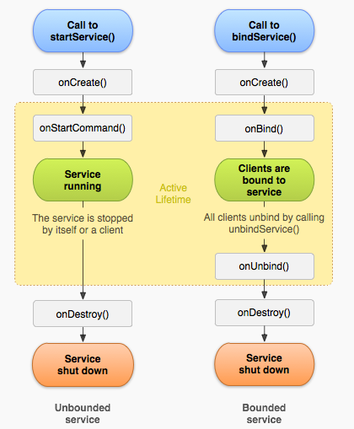
2.2 Service的生命周期
Service的生命周期
生命周期方法:
onCreate()
onStartCommand()
onBind()
onUnbind()
onDestroy()

Slide 11
3.1 理解远程Service
需求分析
另一个应用(B)
需求: 得到学员信息
解决: 调用A应用的业务方法
学员管理应用(A)
业务方法:
根据学员id查询得到学员信息
Student getStudentById(int id)

Slide 12
3.1 理解远程Service
AIDL理解
每个应用程序都运行在自己的独立进程中，并且可以启动另一个应用进程的服务，而且经常需要在不同的进程间传递数据对象。
在Android平台，一个进程不能直接访问另一个进程的内存空间，所以要想对话，需要将对象分解成操作系统可以理解的基本单元，并且有序的通过进程边界。
AIDL (Android Interface Definition Language)
用于生成可以在Android设备上两个进程之间进行进程间通信(interprocess communication, IPC)的代码。
如果在一个进程中（例如Activity）要调用另一个进程中（例如Service）对象的操作，就可以使用AIDL生成可序列化的参数。
Notes:
DataOutputStream
writeInt(12)
WiteDouble(12.12)
DataInputStream
readDouble();

Slide 13
3.1 使用远程Service
定义AIDL接口
创建文件：IStudentService.aidl
package com.atguigu.service.test.remote;
import com.atguigu.service.test.remote.Student;
interface IStudentService {
Student getStudentById(int id);
}
Notes:
编写AIDL需要注意:
1.接口名和aidl文件名相同.
2.接口和方法前不用加访问权限修饰符public,private,protected等,也不能用final,static.
3.Aidl默认支持的类型包话java基本类型(int,long,boolean等)和(String,List,Map,
CharSequence),使用这些类型时不需要import声明.对于List和Map中的元素类型必须是
Aidl支持的类型.如果使用自定义类型作为参数或返回值,自定义类型必须实现Parcelable接口.
4.自定义类型和AIDL生成的其它接口类型在aidl描述文件中,应该显式import,即便在该类和定义的包在同一个包中.
5.在aidl文件中所有非Java基本类型参数必须加上in、out、inout标记,以指明参数是输入参数、输出参数还是输入输出参数.
6.Java原始类型默认的标记为in,不能为其它标记.

Slide 14
3.1 使用远程Service
定义自定义类型Student
//必须实现Parcelable接口
public class Student implements Parcelable {
private int id;
private String name;
public int describeContents() { return 0;}
//将当前对象的属性数据写到Parcel包对象中(也就是打包)
public void writeToParcel(Parcel dest, int flags) {
dest.writeInt(this.id);
dest.writeString(this.name);
}
// 添加一个静态成员,名为CREATOR,该对象实现了Parcelable.Creator接口
public static final Parcelable.Creator<Student> CREATOR = new Parcelable.Creator<Student>() {
public Student createFromParcel(Parcel source) {
return new Student(source.readInt(), source.readString());
}
public Student[] newArray(int size) {
return new Student[size];
}
};
}

Slide 15
3.1 使用远程Service
定义自定义类型的AIDL接口
创建文件：Student.aidl
package com.atguigu.service.test.remote;
parcelable Student;

Slide 16
3.1 使用远程Service
eclipse自动生成一个通信接口类
package com.atguigu.service.test.remote;
public interface IStudentService extends android.os.IInterface{
.......
}

Slide 17
3.1 使用远程Service
在Service类中使用生成的类实现业务方法
public class MyRemoteService extends Service {
@Override
public IBinder onBind(Intent intent) {
Log.e("TAG", "server MyRemoteService onBind()");
return new StudentService();
}
private class StudentService extends IStudentService.Stub {
@Override
public Student getStudentById(int id) throws RemoteException {
Log.e("TAG", "server getStudentById id="+id);
return new Student(id, "Tom");
}
}
}

Slide 18
3.1 使用远程Service
进行客户端编码
复制服务端AIDL的相关定义
eclipse自动生成一个通信接口类
在Activity中bind远程Service，并调用业务方法
private ServiceConnection connection = new ServiceConnection() {
public void onServiceDisconnected(ComponentName name) {
}
public void onServiceConnected(ComponentName name, IBinder service) {
studentService = IStudentService.Stub.asInterface(service);
}
};

Slide 19
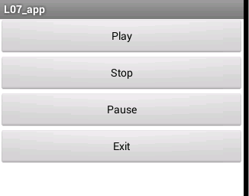
4.1 本地Service应用练习
实现播放音乐的功能
//播放
MediaPlayer player = MediaPlayer.create(context, R.raw.tmp);
player.start()
//暂停(再播放当前继续)
player.pause()
//停止(再播放重头开始)
player.stop();
player.reset();
player.release();
Notes:
<?xml version="1.0" encoding="utf-8"?>
<LinearLayout xmlns:android="http://schemas.android.com/apk/res/android"
android:layout_width="fill_parent"
android:layout_height="fill_parent"
android:orientation="vertical" >
<Button
android:id="@+id/btn_main_play"
android:layout_width="fill_parent"
android:layout_height="wrap_content"
android:text="@string/play" />
<Button
android:id="@+id/btn_main_stop"
android:layout_width="fill_parent"
android:layout_height="wrap_content"
android:text="@string/stop" />
<Button
android:id="@+id/btn_main_pause"
android:layout_width="fill_parent"
android:layout_height="wrap_content"
android:text="@string/pause" />
<Button
android:id="@+id/btn_main_exit"
android:layout_width="fill_parent"
android:layout_height="wrap_content"
android:text="@string/exit" />
</LinearLayout>

Slide 20
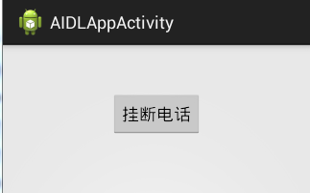
4.2 远程Service应用练习
实现挂断电话的功能
说明：Android没有对外公开结束通话的API,如果需要结束通话,必须使用AIDL与电话管理服务进行通信,并调用服务中的API实现结束通话,方法如下:
1.从sdk的源码中复制下面一个文件
com/android/internal/telephony/ITelephony.aidl
2.调用ITelephony.endCall()结束通话
Method method = Class.forName("android.os.ServiceManager")
.getMethod("getService", String.class);
IBinder binder = (IBinder)method.invoke(null, Context.TELEPHONY_SERVICE);
ITelephony telephony = ITelephony.Stub.asInterface(br);
telephony.endCall(); inde
3. 声明打/挂断电话的权限
<uses-permission android:name="android.permission.CALL_PHONE" />

Slide 21
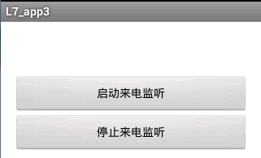
4.3 综合应用练习
黑名单电话自动拦截
功能描述:
  当前手机中保存了一些黑名单电话号(如110等)
  当一个电话打入进来, 如果它刚好是一个黑名单号码, 就会自动将电话挂断
过程分析:
  启动服务
  在服务中监听电话状态,
  当电话状态是响铃时, 判断是否为黑名单号
  如果是, 挂断电话
Notes:
<!-- 拨打或挂断电话 -->
<uses-permission android:name="android.permission.CALL_PHONE" />
<!-- 读取电话状态 -->
<uses-permission android:name="android.permission.READ_PHONE_STATE" />

Slide 22
4.3 综合应用练习
相关API
TelephonyManager: 电话服务的管理器
context.getSystemService(Context.TELEPHONY_SERVICE)
: 得到它的对象
listen(phoneStateListener,PhoneStateListener.LISTEN_CALL_STATE)
:监听电话状态:
PhoneStateListener : 电话状态监听器
onCallStateChanged(int state, String incomingNumber)
: 电话状态改变的回调方法
TelephonyManager.CALL_STATE_IDLE : 空闲状态
TelephonyManager.CALL_STATE_RINGING : 响铃状态
TelephonyManager.CALL_STATE_OFFHOOK : 接通状态

Slide 23


